Slide 1
Usluge Srca za podršku istraživačkim projektima
Draženko Celjak
Emir Imamagić
Petra Udovičić
Datum, mjesto, autor

Slide 2
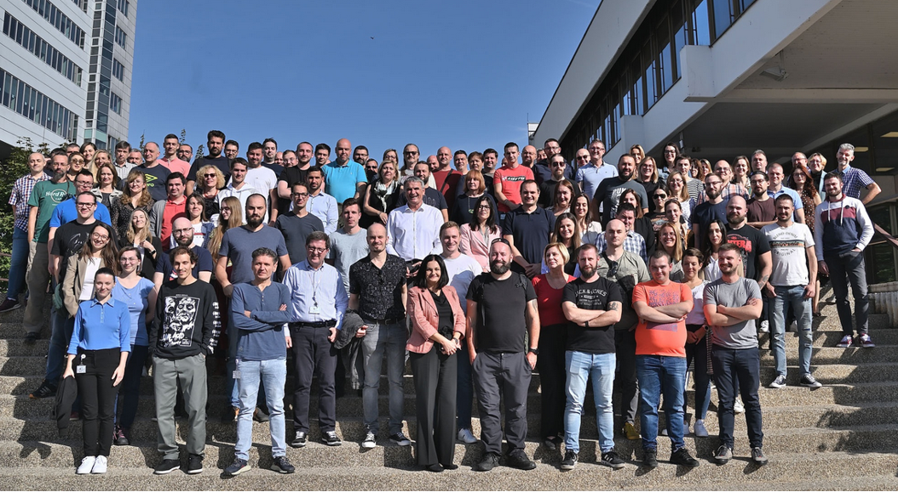
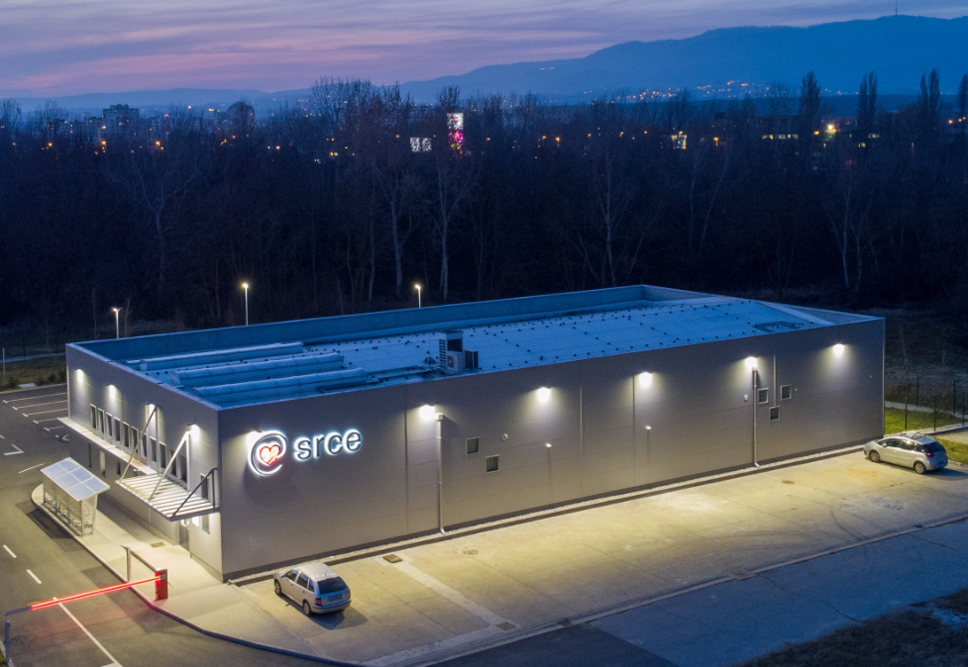
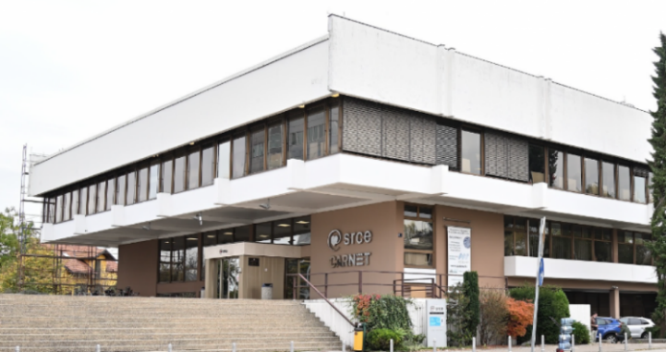
Sveučilišni računski centar (Srce)
organizacija
~ 170 zaposlenika
11 ustrojstvenih jedinica
3 lokacije
gradi i upravlja nacionalnom e-infrastrukturom i digitalnim uslugama
30 javnih usluga za potrebe akademske i znanstvene zajednice u Hrvatskoj
podržava digitalnu transformaciju znanosti i visokog obrazovanja
promovira otvorenu znanost i otvoreno obrazovanje

Slide 3
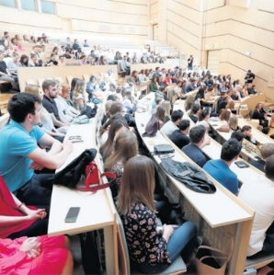
Katalog usluga Srca
Znanost
Računalne i mrežne usluge
Pristup računalnim resursima za zahtjevne izračune, mrežna i računalna infrastruktura za znanost i visoko obrazovanje.
Elektronički identiteti i sustavi povjerenja
Osiguravanje sigurnog, pouzdanog i efikasnog upravljanja elektroničkim identitetima.
Podaci, repozitoriji i otvorena znanost
Prikupljanje, pohrana i dijeljenje rezultata rada putem digitalnih repozitorija i arhiva.
Visoko obrazovanje
Informacijska podrška administraciji i poslovanju
Razvoj i održavanje informacijskih sustava za visoko obrazovanje i znanstvenu djelatnost.
Digitalno obrazovanje
Razvoj digitalnih kompetencija te pružanje podrške ustanovama, nastavnicima i studentima za primjenu e-učenja.
Digitalni alati
Alati koji omogućavaju ili olakšavaju obavljanje zadataka u digitalnom okruženju.

Slide 4
Srce za istraživačke projekte
Podatkovna infrastruktura i usluge
PLANIRANJE
Računarstvo
Napredno računanje
Virtualni podatkovni centri – VDC
Znanstveni softver
Informacijska podrška
elektronički identitet
KORIŠTENJE
PRIKUPLJANJE
Životni ciklus istraživačkih podataka
RAZMJENA
OBRADA
POHRANA
ANALIZA
Edukacija i pružanje specijalizirane podrške u korištenju digitalnih resursa i usluga

Slide 5
Čuvanje i razmjena podataka tijekom projekta - Puh
pouzdana pohrana podatka i razmjena podataka s projektnim timom
zadano 200 GB prostora s tim da postoji mogućnost proširenja
trenutno najveći korisnik150 TB - potrebno planirati!
vrste pristupa diskovnom prostoru:
web sučelje na adresi puh.srce.hr
desktop aplikacija koja automatizirano sinkronizira datoteke na računalu i Puhu
mobilna aplikacija (Nextcloud)
mrežni disk spojen na računalo ili poslužitelj
podrška za međunarodnu suradnju (autentikaciju)
plan: proširenje usluge dodatnim aplikacijama za rad na istraživačkim projektima
Korisnici
Količina podataka
Količina datoteka
Broj istraživačkih projekata
600+
~203 TB
15.000.000+
179
Više informacija:
https://www.srce.unizg.hr/puh
(zahtjev za korištenje Puh-a)

Slide 6
Objava plana upravljanja istraživačkim podacima i rezultata istraživanja - Dabar
dugotrajna pohrana rezultata istraživanja
ispunjavanje FAIR načela
dodijeljen URN:NBN trajni identifikator (PID) za citiranje
uključeno u OpenAIRE, Google Scholar, …
definirano pravo korištenja odnosno dodijeljena licencija Creative Commons
veličina?
193.000+ datoteka, 42+ TB
potrebno planirati!
način pohrane podataka: web sučelje repozitorija, sftp, Puh
na ustanovi (urednik repozitorija):
podrška, validacija i objava
uspostavljeni repozitoriji: https://dabar.srce.hr/repozitoriji
nacionalni disciplinarni repozitorij: Hrvatski arhiv podataka za društvene znanosti CROSSDA https://www.crossda.hr
170+ repozitorija
na domeni ustanove
309
PUP-ova
250.000+
objekata
Publikacije, istraživački podaci, PUP/DMP, projektna dokumentacija…
168
skupova podataka
Više informacija:
https://dabar.srce.hr/

Slide 7
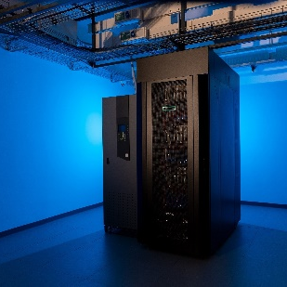
Napredno računanje
200+ projekata
Superračunalo „Supek”
Resurs za računarstvo visokih performansi, HPC
Izvođenje korisničkih aplikacija s vrlo visokim zahtjevima za performansama i kapacitetom različitih računalnih resursa
400+ korisnika
Napredno računanje u oblaku „Vrančić”
Specijalizirana podrška, Znanstveni softver
Virtualni poslužitelji u oblaku za potrebe zahtjevnih aplikacija
Padobran – aplikacije s manjom razinom paralelizacije i većim memorijskim potrebama
Galaxy – izvođenje zahtjevnih računa iz područja bioinformatike putem web sučelja
Jupyter – okolina za pisanje i izvršavanje programa, analizu i vizualizaciju podataka putem web sučelja
Supek
Vrhunska računalna okolina 1,25 PFLOPS-a
i preko 11.000 CPU jezgri
Vrančić
Specijalizirana podrška & znanstveni softver
e-Znanstvenici – pomoć u korištenju resursa, instalacija i optimizacija znanstvenog softvera, edukacija i izgradnja zajednice
Instalirano i dokumentirano 100-njak znanstvenih aplikacija
matematika, kemija, biologija, fizika, bioinformatika, …
komercijalni softveri – Mathematica, TeraChem, TURBOMOLE
strojno učenje (AI) – TensorFlow, PyTorch, Dask, Ray

Slide 8
Kako do usluge napredno računanje?
Srce podržava projekte iz programa „Istraživački projekti“
Istraživački projekti evidentiraju se u informacijskom sustavu znanosti RH (CroRIS)
Voditelj podnosi „Zahtjev za korištenje usluge Napredno računanje” putem web aplikacije
Voditelj poziva suradnike koji su uvedeni u CroRIS-u
Više informacija:
https://www.srce.unizg.hr/napredno-racunanje

Slide 9
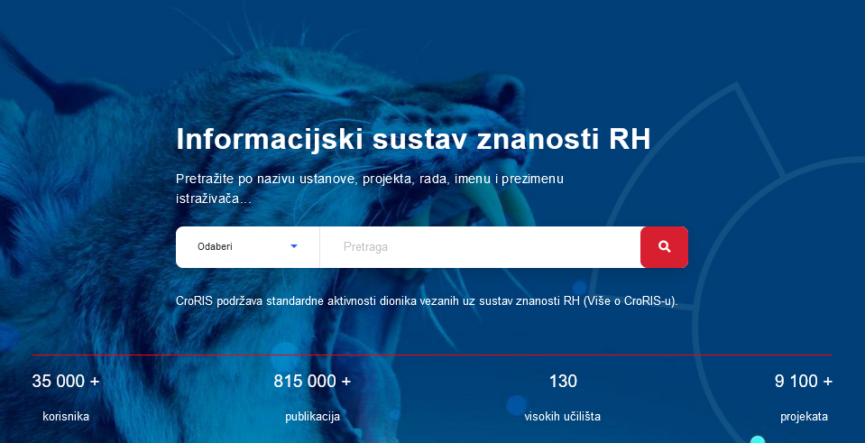
Croatian Research Information System (CroRIS)
Informacijski sustav znanosti RH
CroRIS tim pruža informacijsku podršku sustavu znanosti razvojem i održavanjem Informacijskog sustava znanosti RH – CroRIS-a
CroRIS podržava standardne aktivnosti vezane uz znanstvenu djelatnost:
održavanje službenih evidencija Ministarstva znanosti i obrazovanja
evidencija znanstvenih aktivnosti
evidencija doprinosa pojedinih znanstvenika
evidencija znanstvene produktivnosti ustanova
Više informacija:
www.croris.hr
Kome je usluga namijenjena?
Korisnici CroRIS-a su Ministarstvo znanosti i obrazovanja, znanstvene ustanove i organizacije, znanstvenici pojedinci, javnost.

Slide 10
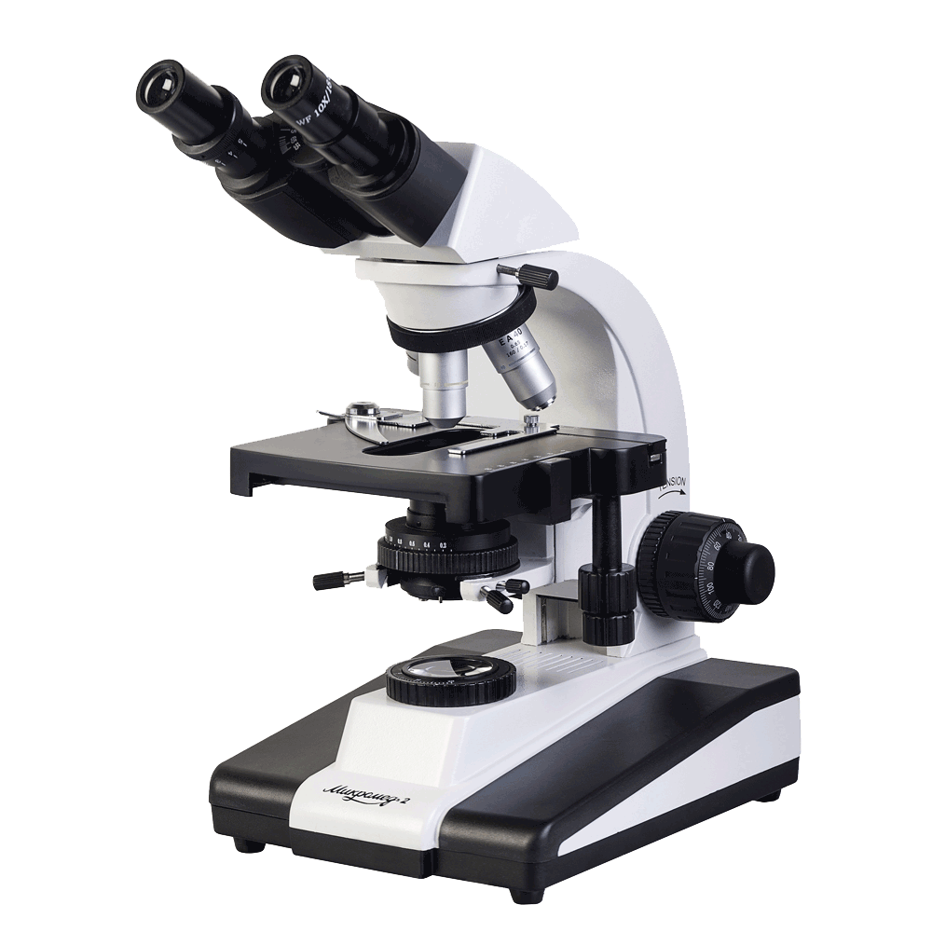
Moduli u CroRIS-u
Projekti
Oprema i usluge
Ustanove
Patenti i proizvodi
CROSBI
Osobe
Upisnici MZO
Časopisi
Događanja
Crosmos
Portal
Analitika
OAI-PMH

Slide 11
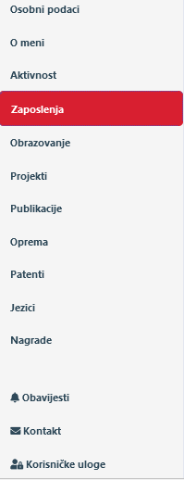
Kako se uključiti?
REGISTRACIJA
Velik dio podataka u portalu CroRIS je javan i dostupan svima zainteresiranima bez registracije.
Za unos i uređivanje podatka, korisnici se trebaju registrirati sa svojim elektroničkim identitetom AAI@EduHr.
Upute za registraciju korisnika:
https://wiki.srce.hr/display/CRORIS/Registracija+korisnika
Napomena: studentima nije dozvoljena registracija
Važno!
Završetkom postupka registracije, korisnika se preusmjerava na njegov korisnički profil. Pritiskom na gumb Zaposlenja u sklopu lijevog navigacijskog izbornika, prikazat će se stranica za unos zaposlenja. Unesite ustanovu i podatke o svom zaposlenju.
Wiki upute:
Registracija korisnika

Slide 12
Kako upisati publikacije, patente, usluge ...?
projekti
Prije unosa zapisa provjerite postoji li duplikat
ako više ustanova sudjeluje može se dogoditi da je neka partnerska ustanova već unijela zapis.
Obavezna polja označena su zvjezdicom
za što potpunije podatke, popunite i neobavezna polja.
Povezujte zapise s ustanovama i osobama u CroRIS-u
povezivanje s ustanovama omogućuje urednicima povezanih ustanova uređivanje zapisa
povezivanje s osobama omogućuje svim sudionicima naknadno uređivanje zapisa - do trenutka verifikacije
Gumb za unos novog zapisa
nalazi se na početnoj stranici pojedinog modula CroRIS-a.
Pregled svih zapisa povezanih s vašim korisničkim računom vidljiv je u sklopu vašeg CroRIS profila.
usluge
publikacije
oprema
+ Unos novog …
Wiki upute:
Dodavanje i ažuriranje projekta
Dodavanje i ažuriranje publikacije
Dodavanje i ažuriranje opreme
Dodavanje i ažuriranje usluge

Slide 13
Što je to CroRIS verifikacijski proces?
Superadministrator
Administrator
Institut
Ruđer
Biošković
Koordinator
Urednik
Ustanove
CroRIS predstavnici na ustanovama:
139 Koordinatora
158 Urednika projekata
198 Urednika CROSBI ...
Znanstvenik
+ Ostale uloge

Slide 14
Obrazovni programi Srca
Platforme, alati i dobre prakse u životnom ciklusu istraživanja – online tečajevi
Upravljanje istraživačkim podacima (P200)
Dokumentacija i anonimizacija istraživačkih podataka (P250)
Otvorena znanost i licenciranje rezultata znanstvenih istraživanja (P300)
Osnove rada s alatima za upravljanje referencama (Word, Zotero, Mendeley) (D502)
Linux za korisnike usluge Napredno računanje (P110)
Radionice
Pristup i korištenje resursa Supek i Vrančić
Korištenje kontejnera na resursima za napredno računanje
Aplikacije za strojno učenje na resursu Supek
Uvod u korištenje platforme Galaxy
Radionice:
https://www.srce.unizg.hr/taxonomy/term/236
(sljedeći termini radionica u tjednu od 20. svibnja 2024.)
Online tečajevi:
https://lms3.srce.hr/

Slide 15
Hvala!
www.srce.unizg.hr

